Slide 1
JavaScript & React
SOFTWARE ACADEMY 2024

Slide 2
Course planning
Intro to JavaScript
React zero to hero day 1
React zero to hero day 2
React black belt

Slide 3
React zero to hero day 1
Day 1

Slide 4
Ce vom discuta azi
Ce este React?
Gandirea focusata pe componente
Stilizarea folosind MaterialUi
State
Props
Side effects
Randare conditionala
Form basics

Slide 5
Ce este react?
Biblioteca(NU framework) dezvoltata de facebook, scrisa in JavaScript ce simplifica foarte mult procesul de dezvoltare
Este folosit pentru a dezvolta SPA-uri(Single Page Application)
Se bazeaza pe dezvoltarea unor componente ce pot fi usor reutilizate. O aplicatie este formata din mai multe componente.
Modificarile din DOM se executa foarte rapid, datorita conceptului de VDOM

Slide 6
Ce este o componenta?
Componenta este obiectul de baza cu care lucreaza React
O componenta reprezinta o bucata din aplicatie
Putem vedea orice pagina web ca fiind impartita in componente, iar cu cat impartirea este mai granulara, cu atat pagina este mai flexibila iar componentele sunt mai generice(pot fi reutilizare in mai multe locuri)
In cod, o componenta este o functie ce returneaza cod html

Slide 7
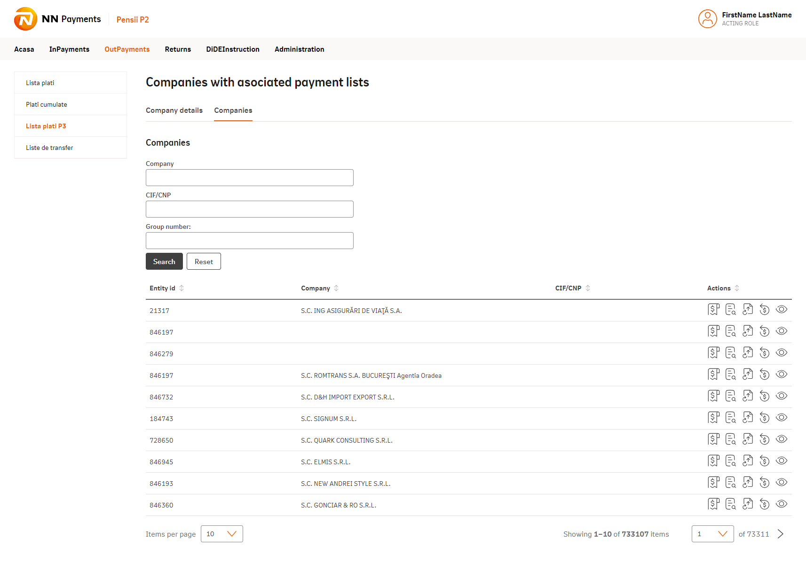

Slide 8
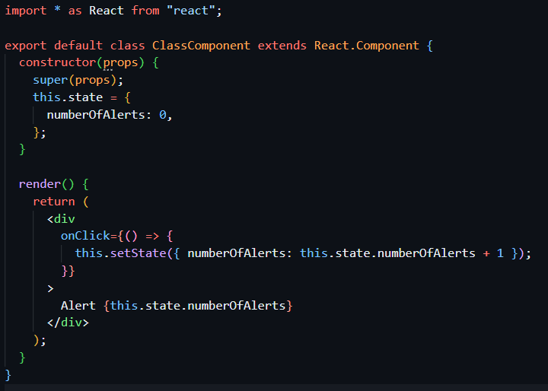
Cum implementam o componenta?
Avem 2 posibilitati de a implementa componentele: prin functii sau prin clase.

Slide 9
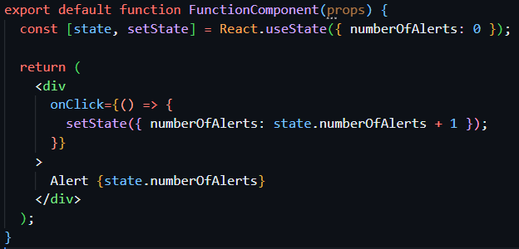
Cum implementam o componenta?
Avem 2 posibilitati de a implementa componentele: prin functii sau prin clase.

Slide 10

Hooks
Functii speciale specifice reactului
Create pentru a folosi state si alte functionalitati ale Reactului, fara a scrie class components
Cele mai folosite hookuri sunt:
useState: adauga stare unei componente
useEffect: permite efectuarea unui side effect in interiorul unei componte(de exemplu: fetch de date, subscriptii la evenimente)

Slide 11
State & Props
Props = parametrii componentei
Permit unei componente-parinte sa transmita date catre componentat-copil
Props sunt responsabili de reutilizabilitatea unei componente, cu cati mai multi parametri, cu atat mai customizabila componenta

Slide 12
State & Props
State = “memoria” componentei
Permite componentei sa stocheze informatii si sa le modifice in functie de interactiuni
State-ul este salvat prin intermediul useState
!!! SCHIMBAREA STATE-ULUI MEREU TRIGGERUIESTE RERANDAREA COMPONENTEI !!!

Slide 13
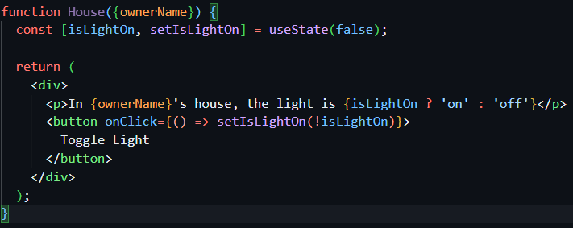
State & Props

Slide 14
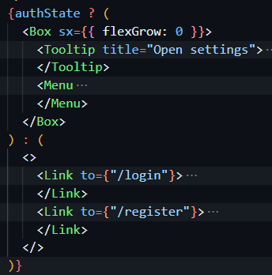
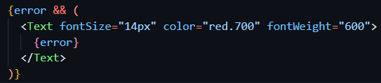
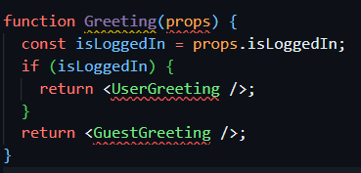
Randarea conditionata
Probabil unul dintre cele mai utile si uzuale concepte pe care le veti folosi

Slide 15
Class component lifecycle
constructor
render
componentDidMount
shouldComponentUpdate
render
componentDidUpdate
componentWillUnmount

Slide 16
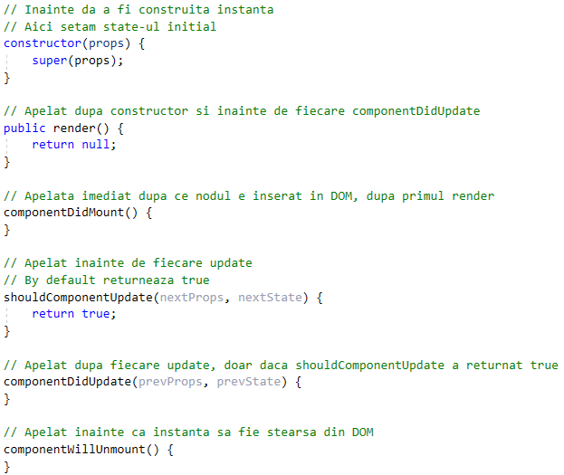

Slide 17
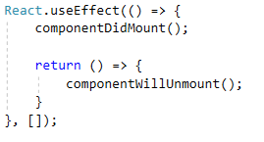

Function components lifecycle
Componentele de tip functie nu au metode de lifecycle, insa acestea pot fi simulate folosind hook-uri.
componentDidMount/componentWillUnmount
componentDidUpdate

Slide 18

Lifecycle-ul unui SPA in React?
Conectam componenta root a aplicatiei React la un element din DOM
Componenta root va randa recursiv componentele copil pentru a crea un arbore de elemente react imutabile. Aceste elemente sunt de 2 tipuri: elemente html(div, span etc.) sau componente definite de noi.

Slide 19
Lifecycle-ul unui SPA in React?
Arborele de elemente react devine prima copie salvata a Virtual DOM(VDOM) si este transpus in DOM pentru a afisa elementele HTML sub elementul la care ne-am legat in pasul 1.
Cand se schimba state-ul unei componente, ea si toti copii ei sunt rerendered, lucru ce poate duce la modificari in pagina.
Dupa modificarea unei componente este creat un nou VDOM si incepe compararea lui cu copia salvata inainte de modificari. Acest proces se numeste diffing. Astfel sunt calculate modificarile ce trebuie facute in DOM.
Este modificat DOM-ul. Acest process se numeste reconciliation si este facut de engine-ul React Fiber(pentru versiunea de React >=16).

Slide 20
Form basics
Atunci cand implementam un form pentru completat date, exista 2 abordari:
Controlled: datele introduse si afisarea lor sunt controlate de React prin intermediul props sau state, modeland comporamentul prin onChange
Uncontrolled: datele introduse in formular direct in DOM-ul HTML iar valoarea lor este obtinuta prin referinte, prin hookul useRef
Este recomandata folosirea componentelor controlled!!

Slide 21
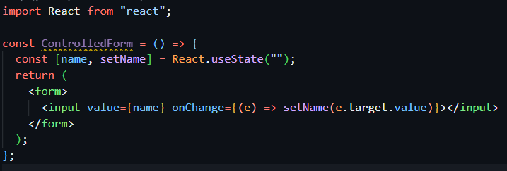
Form basics

Slide 22
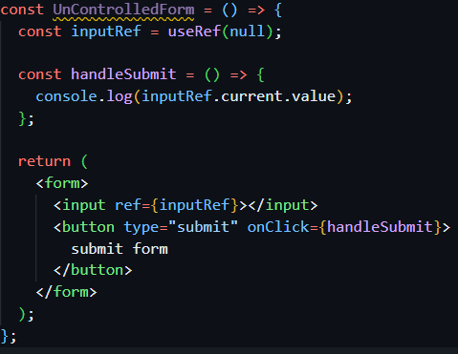
Form basics

Slide 23
Teme
todo list
implementare navbar ce tine cont de width-ul ferestrei
interfata grafica a unui calculator ce poate face operatii basic: adunare, scadere, inmultire, impartire
de refacut din codul de snake de la c# in js si de randat interfata grafica, sarpele va fi controlat prin 4 butoane aflate pe ecran

Slide 24
Linkuri utile:
https://react.dev/learn/thinking-in-react

